Slide 1
6.5 可编程中断控制器8259A
一. 实模式中断与保护模式中断
二. 8259A的结构
三. 8259A的工作方式
四. 8259A的初始化命令字和初始化流程
五. 8259A的操作命令字
六. 8259A的中断举例

Slide 2
实模式与保护模式
一、 实模式中断与保护模式中断
Intel公司将32位的80X86（包括奔腾系列）称为IA(Intel Architecture)-32结构微处理器。
IA-32有两种主要的工作方式：
实地址方式，简称实模式。
保护虚地址工作方式，简称保护模式。
在保护模式下又增加了一种虚拟8086方式。

Slide 3
实模式
实模式是为了与8086兼容而设置的工作方式。
32条地址线中，只有低20条地址线起作用，可寻址1MB的物理地址空间。
IA-32虽然具有32位的数据线和数据寄存器，但只是一个快速的8086。
不能实现多任务处理 。

Slide 4
实模式使用中断向量表
与8086类似，中断向量表IVT 位于内存地址0开始的1KB区域。
实模式是16位寻址
中断服务子程序入口地址的段寄存器和段内偏移量各为16位，它们直接登记在IVT中。
每个中断类型号对应一个中断服务子程序入口地址，每个入口地址占据4字节。为中断服务程序的入口地址段地址和偏移地址。

Slide 5
保护模式
保护模式是IA-32微处理器的主要工作方式，它具有以下特点：
32条地址可寻址4GB的物理存储器空间；
支持虚拟存储器功能，每个任务运行可以有16K个段，每个段最大为4GB，因此一个任务最大可使用64TB虚拟地址空间；
程序运行分为4个特权等级，操作系统核心运行在最高特权级0，用户程序运行在最低特权级4；
支持多用户多任务操作系统；
微处理器芯片内包含一个存储管理单元MMU，它将物理地址映射到线性地址空间的任何区域。

Slide 6
保护模式使用中断描述符表
中断描述符表IDT:
  共有256个表项，每个表项占8字节，对应256个中断类型号中的一个。IDT表长2KB。
  每一表项内容为中断门（或陷阱门，或任务门）描述符。
  IDT在内存的位置由中断描述符表寄存器IDTR指示。
以中断类型号乘以8作为访问IDT的偏移，读取相应的中断门（或陷阱门，任务门）描述符表项。门描述符的32位偏移量装入EIP。 16位的选择子被装入CS寄存器。
以CS寄存器为选择子，访问GDT或LDT才得到段的基地址。

Slide 7
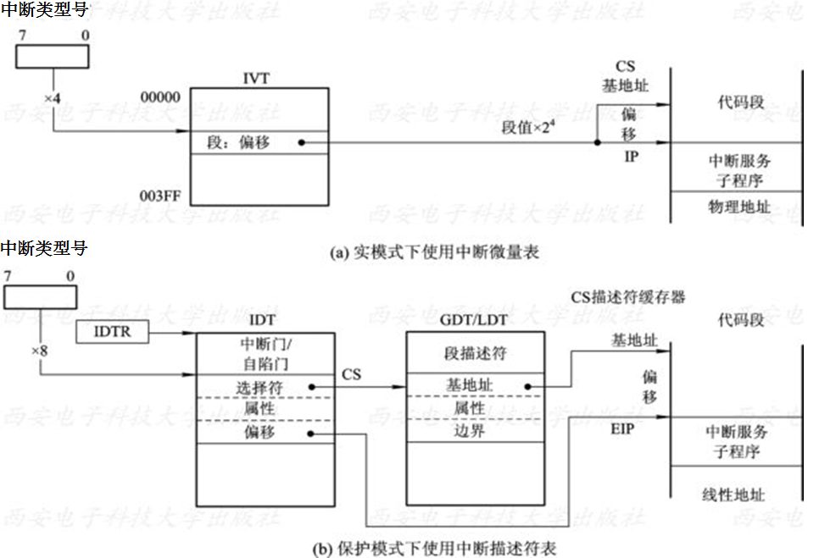
中断服务子程序的进入过程

Slide 8
二. 8259A的结构
2.1 8259A的主要特性和内部结构
  1．8259A的主要功能
Intel 8259A是微型计算机中常用的一种中断控制器芯片，其主要功能：
1.记录各级中断源的中断请求。
2.判优，确定是否响应中断请求，找出优先的中断请求并响应。
3.响应中断时向CPU传送中断类型号。

Slide 9
  2．8259A的内部结构
INTA
INT
数据
总线
缓冲器
D0-D7
控制逻辑
内部总线
RD
服务
状态
寄存器
ISR
优先权
处理器
PR
中断
请求
寄存器
IRR
IR0
读写
逻辑
WR
……
A0
CS
IR7
CAS0
级联缓冲
/比较器
CAS1
中断屏蔽寄存器IMR
CAS2
SP / EN
8259A内部逻辑框图

Slide 10
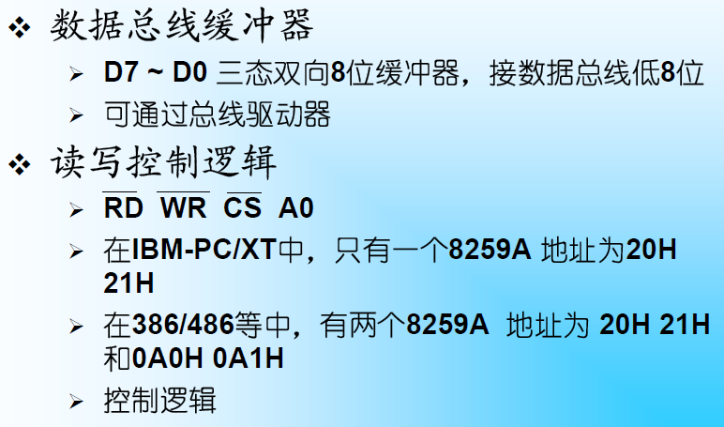

Slide 11
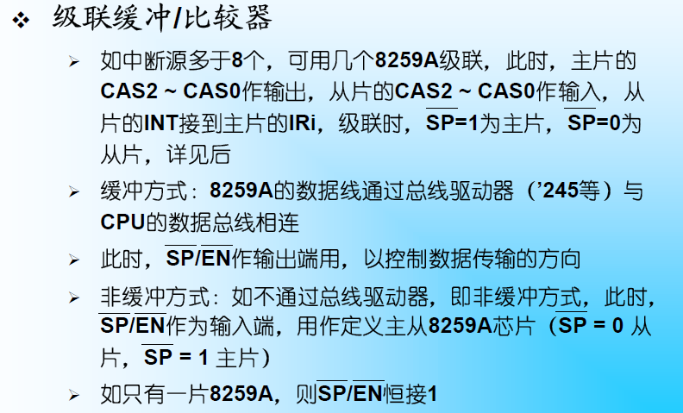

Slide 12
8259的级联工作方式
从8259
IR0
IR1
IR2
CAS0 IR7
CAS1
CAS2
INTA
INT
主8259
CAS0
CAS1
CAS2
IR0
IR1
IR2
IR7
…
C
P
U
INTA
接外设的
中断请求信号
SP/EN
INT
从8259
IR0
IR1
IR2
CAS0 IR7
CAS1
CAS2
V_{CC}
SP/EN
INTA
INT
…
SP/EN

Slide 13
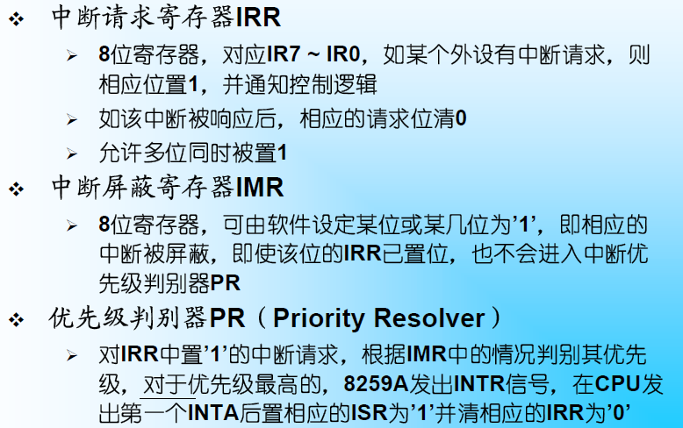

Slide 14
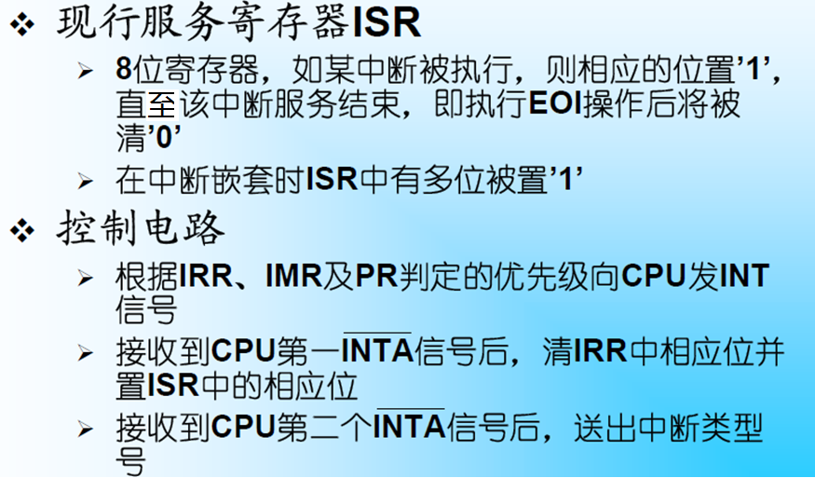

Slide 15
2.2 8259A的工作原理
（1）当一条或多条中断请求线IR0～IR7变高时，设置相应的IRR位。
（2）在8259A对中断优先权和中断屏蔽寄存器的状态进行判断之后，如某中断优先权最高且为允许中断状态，就向CPU发信号INT，请求中断服务。
（3）CPU响应中断时，送回应答信号INTA脉冲。
（4）8259A接到来自CPU的第一个脉冲时，把允许中断的最高优先级请求位置送入当前中断服务寄存器（ISR），并把IRR中的相应位复位。同时，8259A准备向数据总线发送中断向量。
（5）在8259A发送中断向量的最后一个脉冲期间，如果是在AEOI（自动结束中断）方式下，在这个脉冲结束时复位ISR的相应位。在其他方式下，ISR相应位要由中断服务程序结束时发出的EOI命令来复位。

Slide 16
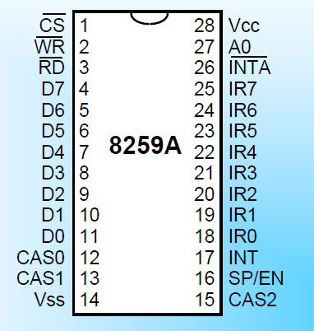
2.3 8259A的外部特性
  1．8259A与CPU的接口引脚

Slide 17
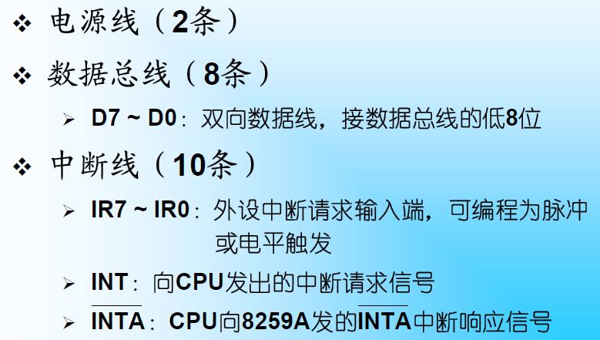

Slide 18
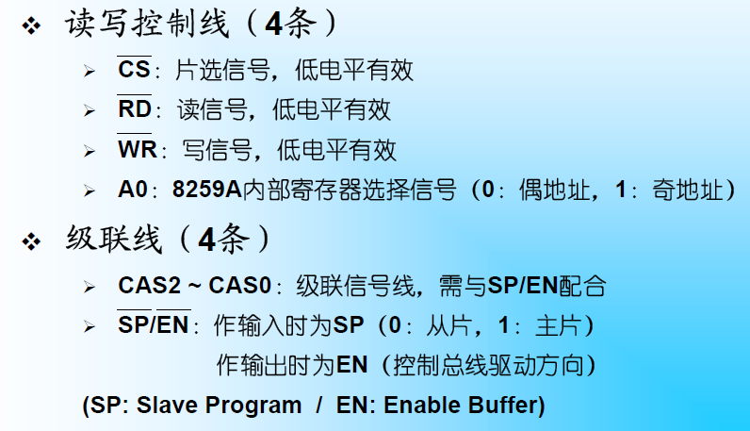

Slide 19
三、 8259A的工作方式
  1．优先级管理方式
  8259A的优先级别有4种方式：完全嵌套方式、特殊全嵌套方式、优先级自动循环方式和优先级特殊循环方式
（1）完全嵌套方式(固定优先级)
完全嵌套方式是8259A最常用、最基本的工作方式，如对8259A初始化后没有设置其他优先级方式，8259A则默认为是该方式。
在此方式中，8259A的中断优先级从高到低顺序为IR0--IR7。当一个中断正被响应时，只有比它的优先级更高的中断请求才会被响应。
(2)特殊全嵌套方式：与固定优先级方式基本相同，区别：允许同级中断进入嵌套

Slide 20
(3)优先级自动循环方式
该方式一般用于系统中多个中断源优先级相等的场合。在这种方式下，优先队列是变化的，一个中断源得到中断服务后，它的优先级自动降为最低.
(4)优先级特殊循环方式
它与优先级自动循环方式相比，只有一点不同，初始的最低优先级是由编程来确定的（OCW₂），从而优先级队列及最高优先级中断也由此而定。例如，程序确定IR₅为最低优先级，则优先级队列为IR₆、IR₇、IR₀、IR₁、…、IR₅。

Slide 21
2．屏蔽中断源方式
（1）常规屏蔽方式
在此方式中，8259A的每个中断请求输入端都可通过与对应的IMR位的设置被屏蔽，使该中断请求不能送到CPU。
（2）特殊屏蔽方式
该方式主要用于在中断服务程序中需要动态地改变系统的优先级结构的情况。
例如，在执行某中断服务程序的某一部分时，可能需要禁止优先级比本中断低的其他中断请求，而在执行另一部分时，又希望开放这些中断请求。

Slide 22
3．中断结束（EOI）的处理方式
（1）中断自动EOI方式
它是最简单的中断结束方式。系统一进入中断过程，当第二个中断响应脉冲送到后，8259A就将当前中断服务寄存器ISR中的对应位清零。这样，尽管系统正在为某外设进行中断服务，但在8259A的ISR中却没有对应位指示。
设置是在初始化时由初始化命令字ICW₄的AEOI位置1实现的。
（2)常规中断EOI方式
常规中断EOI方式用在全嵌套方式下，当CPU向8259A发出中断结束命令时，8259A就会将ISR中优先级最高的位复位（即当前正在进行的中断服务结束）。这种结束方式的设置很简单。只要在程序中往8259A的偶地址端口输出一个操作命令字OCW2，OCW2中的EOI=1、SL=0、R=0即可。

Slide 23
(3)特殊中断EOI方式
该方式用于非全嵌套方式下，用这种结束方式时，在程序中要发一条特殊中断结束命令，指出当前中断服务寄存器ISR中的哪一位将被清除。
实际上，也是通过往8259A的偶地址端口输出一个操作命令字OCW2，使OCW2的EOI=1、SL=1、R=0，此时 OCW2中的L2、L1、L0这三位就指出了究竟是对ISR中的哪一位进行清除。

Slide 24
4．连接系统总线的方式
    缓冲方式
在多片8259A级联的大系统中，8259A通过总线驱动器和数据总线相连，这就是缓冲方式。
在缓冲方式下，8259A的SP/EN端和总线驱动器的允许端相连， SP/EN端输出的低电平可作为总线驱动器的启动信号。
    非缓冲方式
当系统只有单片8259A或有几片8259A级联时，一般将8259A直接与数据总线相连，这种方式就称为非缓冲方式。
8259A的SP/EN端作为输入端，在单片8259A系统中， SP/EN端接高电平；在多片系统，主片的SP/EN 端接高电平，从片的SP/EN端接低电平。

Slide 25
  5．中断触发方式
    电平触发方式
8259A工作于电平触发方式时，把中断请求输入端的高电平作为中断请求信号。
    边沿触发方式
在边沿触发方式下，8259A将中断请求输入端IR出现的上升沿作为中断请求信号。该中断请求得到触发后可以一直保持高电平。

Slide 26
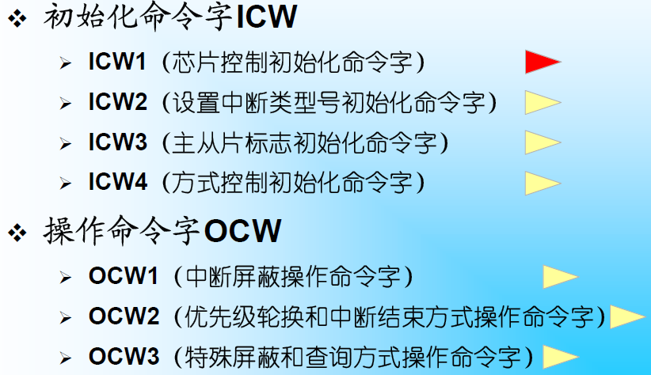
四、 8259A的控制字和初始化编程

Slide 27
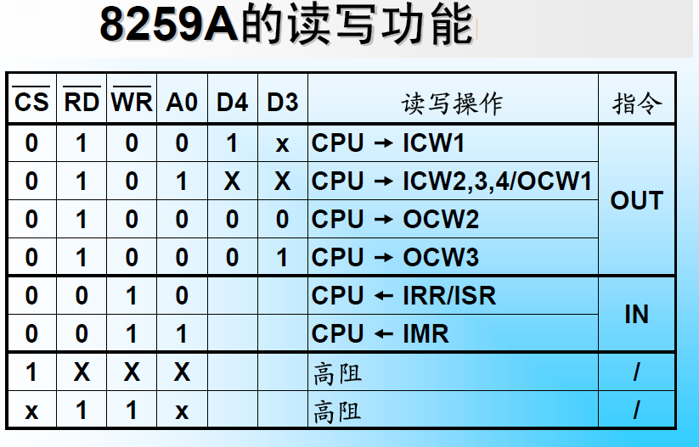

Slide 28
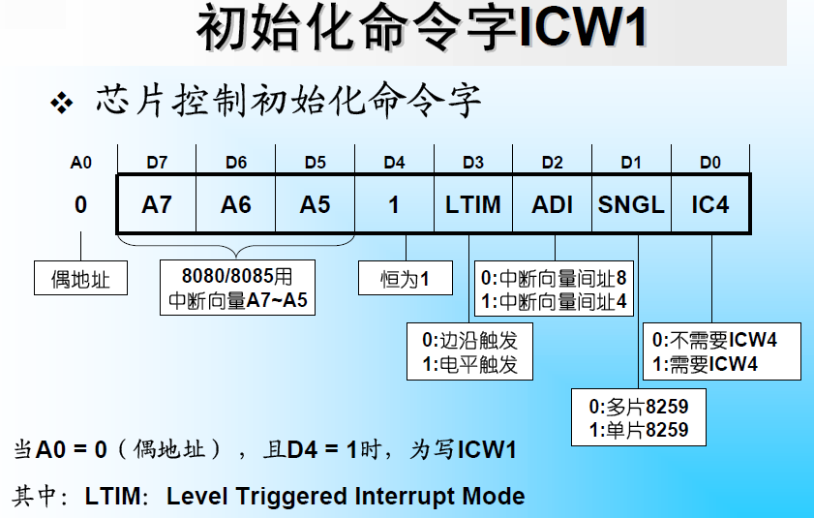
在16、32位系统中不起作用
在16、32位系统中不起作用

Slide 29
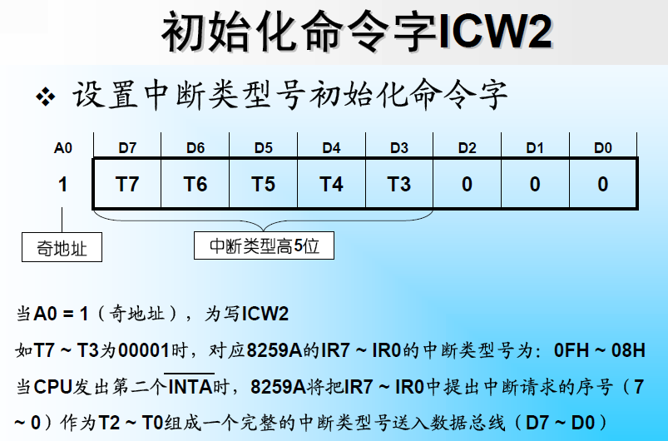

Slide 30
ICW₂是用来设置中断类型码，编程时用ICW2设置中断类型码高5位T₇～T₃（即D₇～D₃），而D₂～D₀的值恒为零。
中断类型码的高5位就是ICW₂的高5位，而低3位是由引起中断请求的引脚IR₀～IR₇决定。
例如：ICW₂为20Ｈ，则8259A的IR₀～IR₇对应的8个中断类型码为20H、21H、22H、23H、24H、25H、26H、27H。

Slide 31
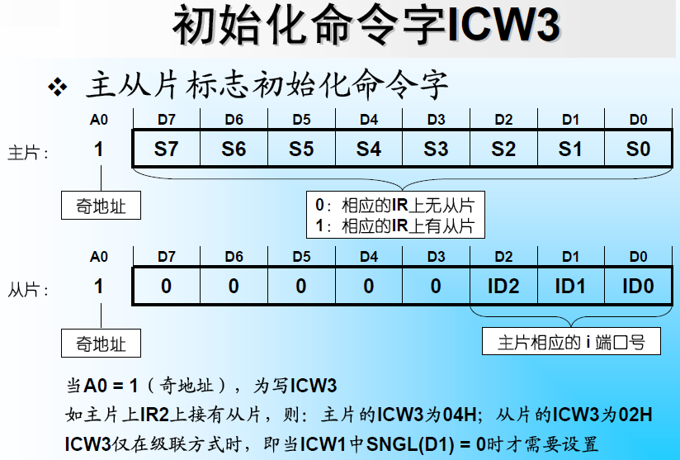

Slide 32
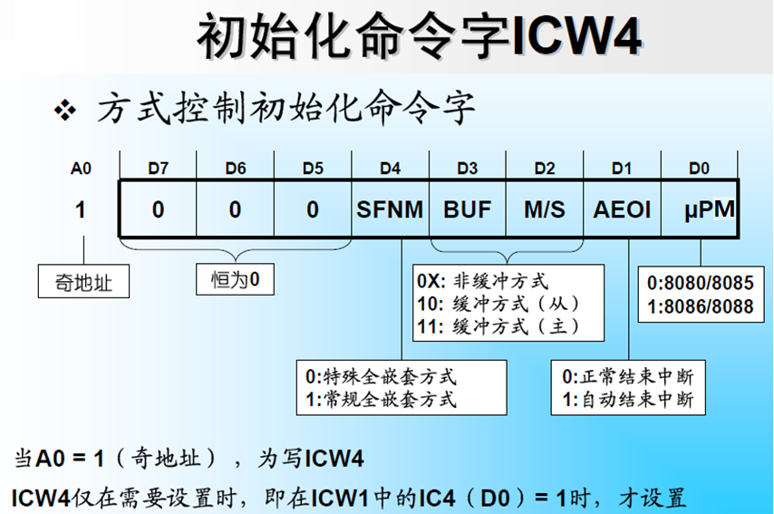

Slide 33
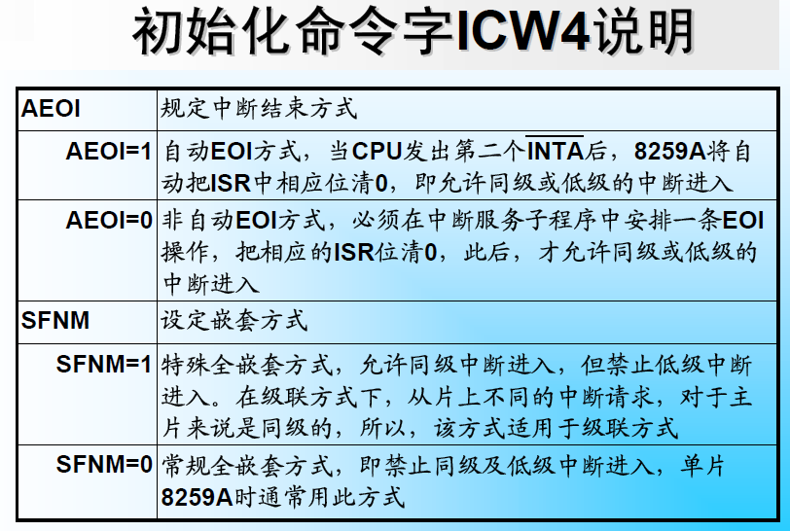

Slide 34
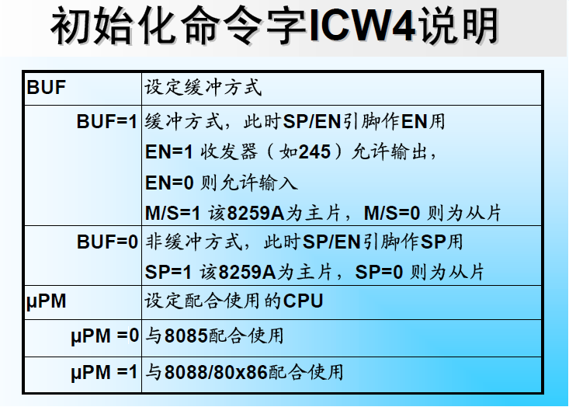

Slide 35
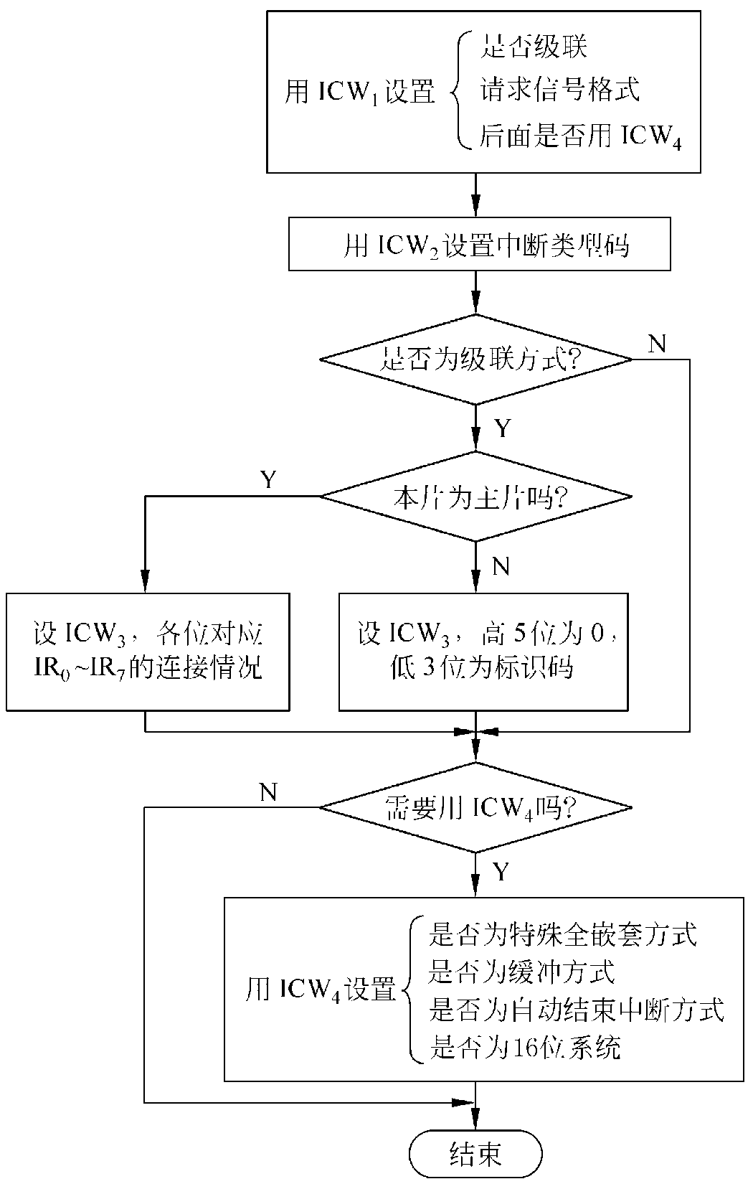
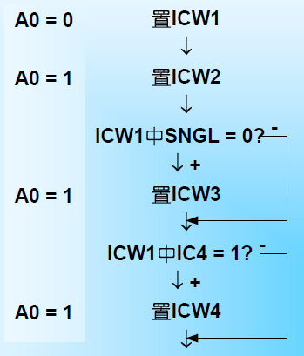
8259A的初始化流程
8259A的初始化流程

Slide 36
8259A的初始化编程
【例】以微型计算机中使用的单片8259A为例，试对其进行初始化设置。 在微型计算机中，8259A的ICW1和ICW4的端口地址分别为20H、21H。初始化设置的程序段如下：
MOV AL, 13H
OUT 20H, AL ;设置ICW1（中断请求信号采用边沿触发方式；单片；
8259A ，后面使用ICW4）
MOV AL, 18H ;设置ICW2（将中断类型码高5位指定为00011）
OUT 21H, AL
MOV AL, 0DH ;设置ICW4（不用特殊全嵌套方式；不用中断自动结束；
方式为用缓冲方式，工作于8088/8086系统）
OUT 21H, AL

Slide 37
五、8259A的操作命令字
对8259A用初始化命令字初始化后，就进入工作状态了，准备接受IR输入的中断请求信号。
在8259A工作期间，可通过操作命令字（OCW）来使它按不同的方式操作。
8259A的操作命令字有3个，可独立使用。

Slide 38
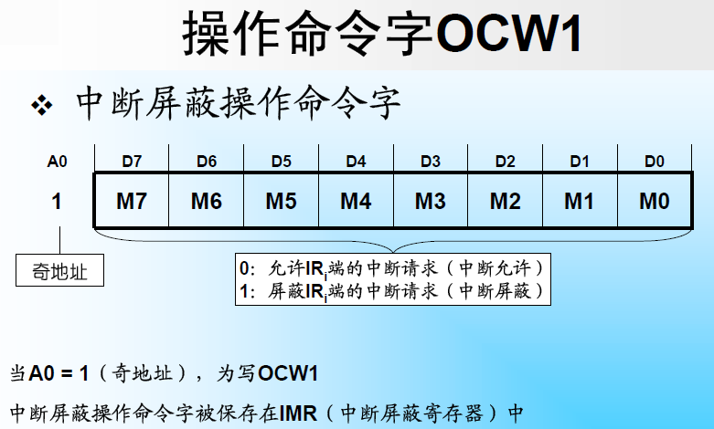

Slide 39
OCW₁
【例】若要屏蔽IR5、IR4和IR1引脚上的中断，而让其余的中断得到允许。试确定其中断屏蔽操作命令字。
OCW1为32H。

Slide 40
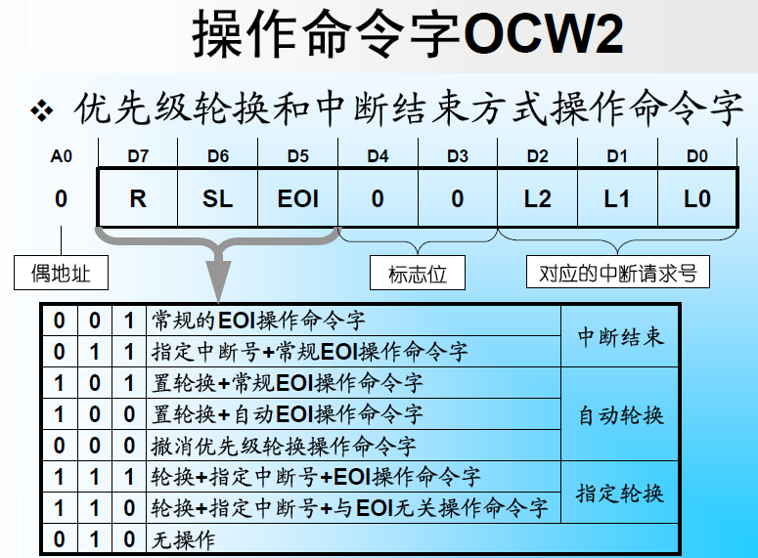

Slide 41
OCW₂
R：优先级方式控制位。R=1为循环优先级，R=0为固定优先级。
SL：决定OCW2中L2～L0位是否有效。SL=1为有效；SL=0，L2～L0无效。
EOI：中断结束命令位。在非自动中断结束命令的情况下，EOI=1表示中断结束命令，它使ISR中最高优先级的位复位；EOI=0，表示不发出中断结束命令。
L2～L0：当SL=1时，用来指定OCW2选定的操作作用于哪一级IR码。L2～L0的编码与起作用的IR级别对应，即000、001、010、…、111分别对应于IR0、IR1、…、IR7。

Slide 42
OCW₂
【例】若某8259A的OCW₂设置为11000011B，试分析此操作命令字所确定的操作方式。
该命令字确定8259A为特殊循环优先级，且作用于IR3级中断。再根据特殊循环优先级方式，将IR3定为最低级。因此，系统中优先级从高到低为IR4、IR5、IR6、IR7、IR0、IR1、IR2、IR3。

Slide 43
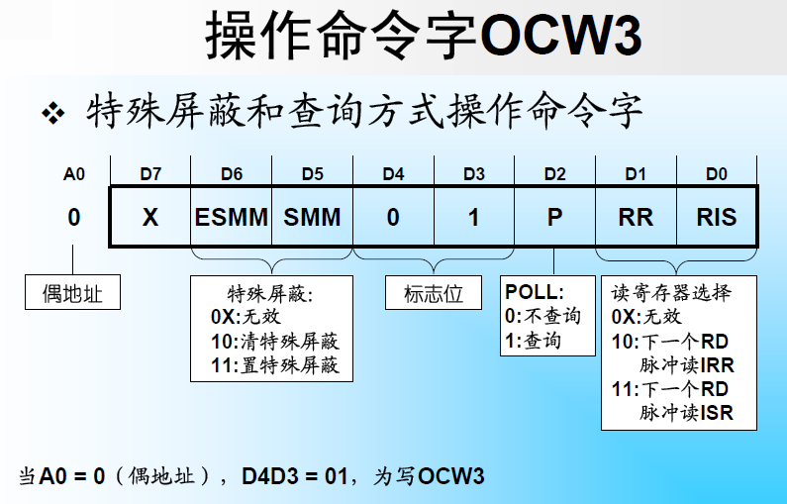

P=1 P=0
读取当前中断号 RR=1：读寄存器命令。
RIS：读IRR(0)或ISR(1)的选择位。

Slide 44
六 8259A的应用举例
    两片8259A级联，提供15级向量中断，CAS2～CAS0作为互连线，从片8259A的INT直接连到主片8259A的IR2上。

Slide 45
  端口地址，主片在020H～03FH范围内，实际使用020H和021H两个端口；从片在0A0H～0BFH范围，实际使用0A0H和0A1H两个端口。
  主、从片的中断请求信号均采用边沿触发方式。
  采用全嵌套方式，优先级的排列次序为0级最高（主片的IR₀），依次为1级（主片的IR₁）、8级～15级（主片的IR₂，从片的IR₀ ～IR₇），然后是3级～7级（主片的IR₃～IR₇）。
  采用非缓冲方式，主片的/端接+5V，从片的/端接地。
  设定0级～7级对应主片的中断号为08H～0FH，8级～15级对应从片的中断号为70H～77H。

Slide 46
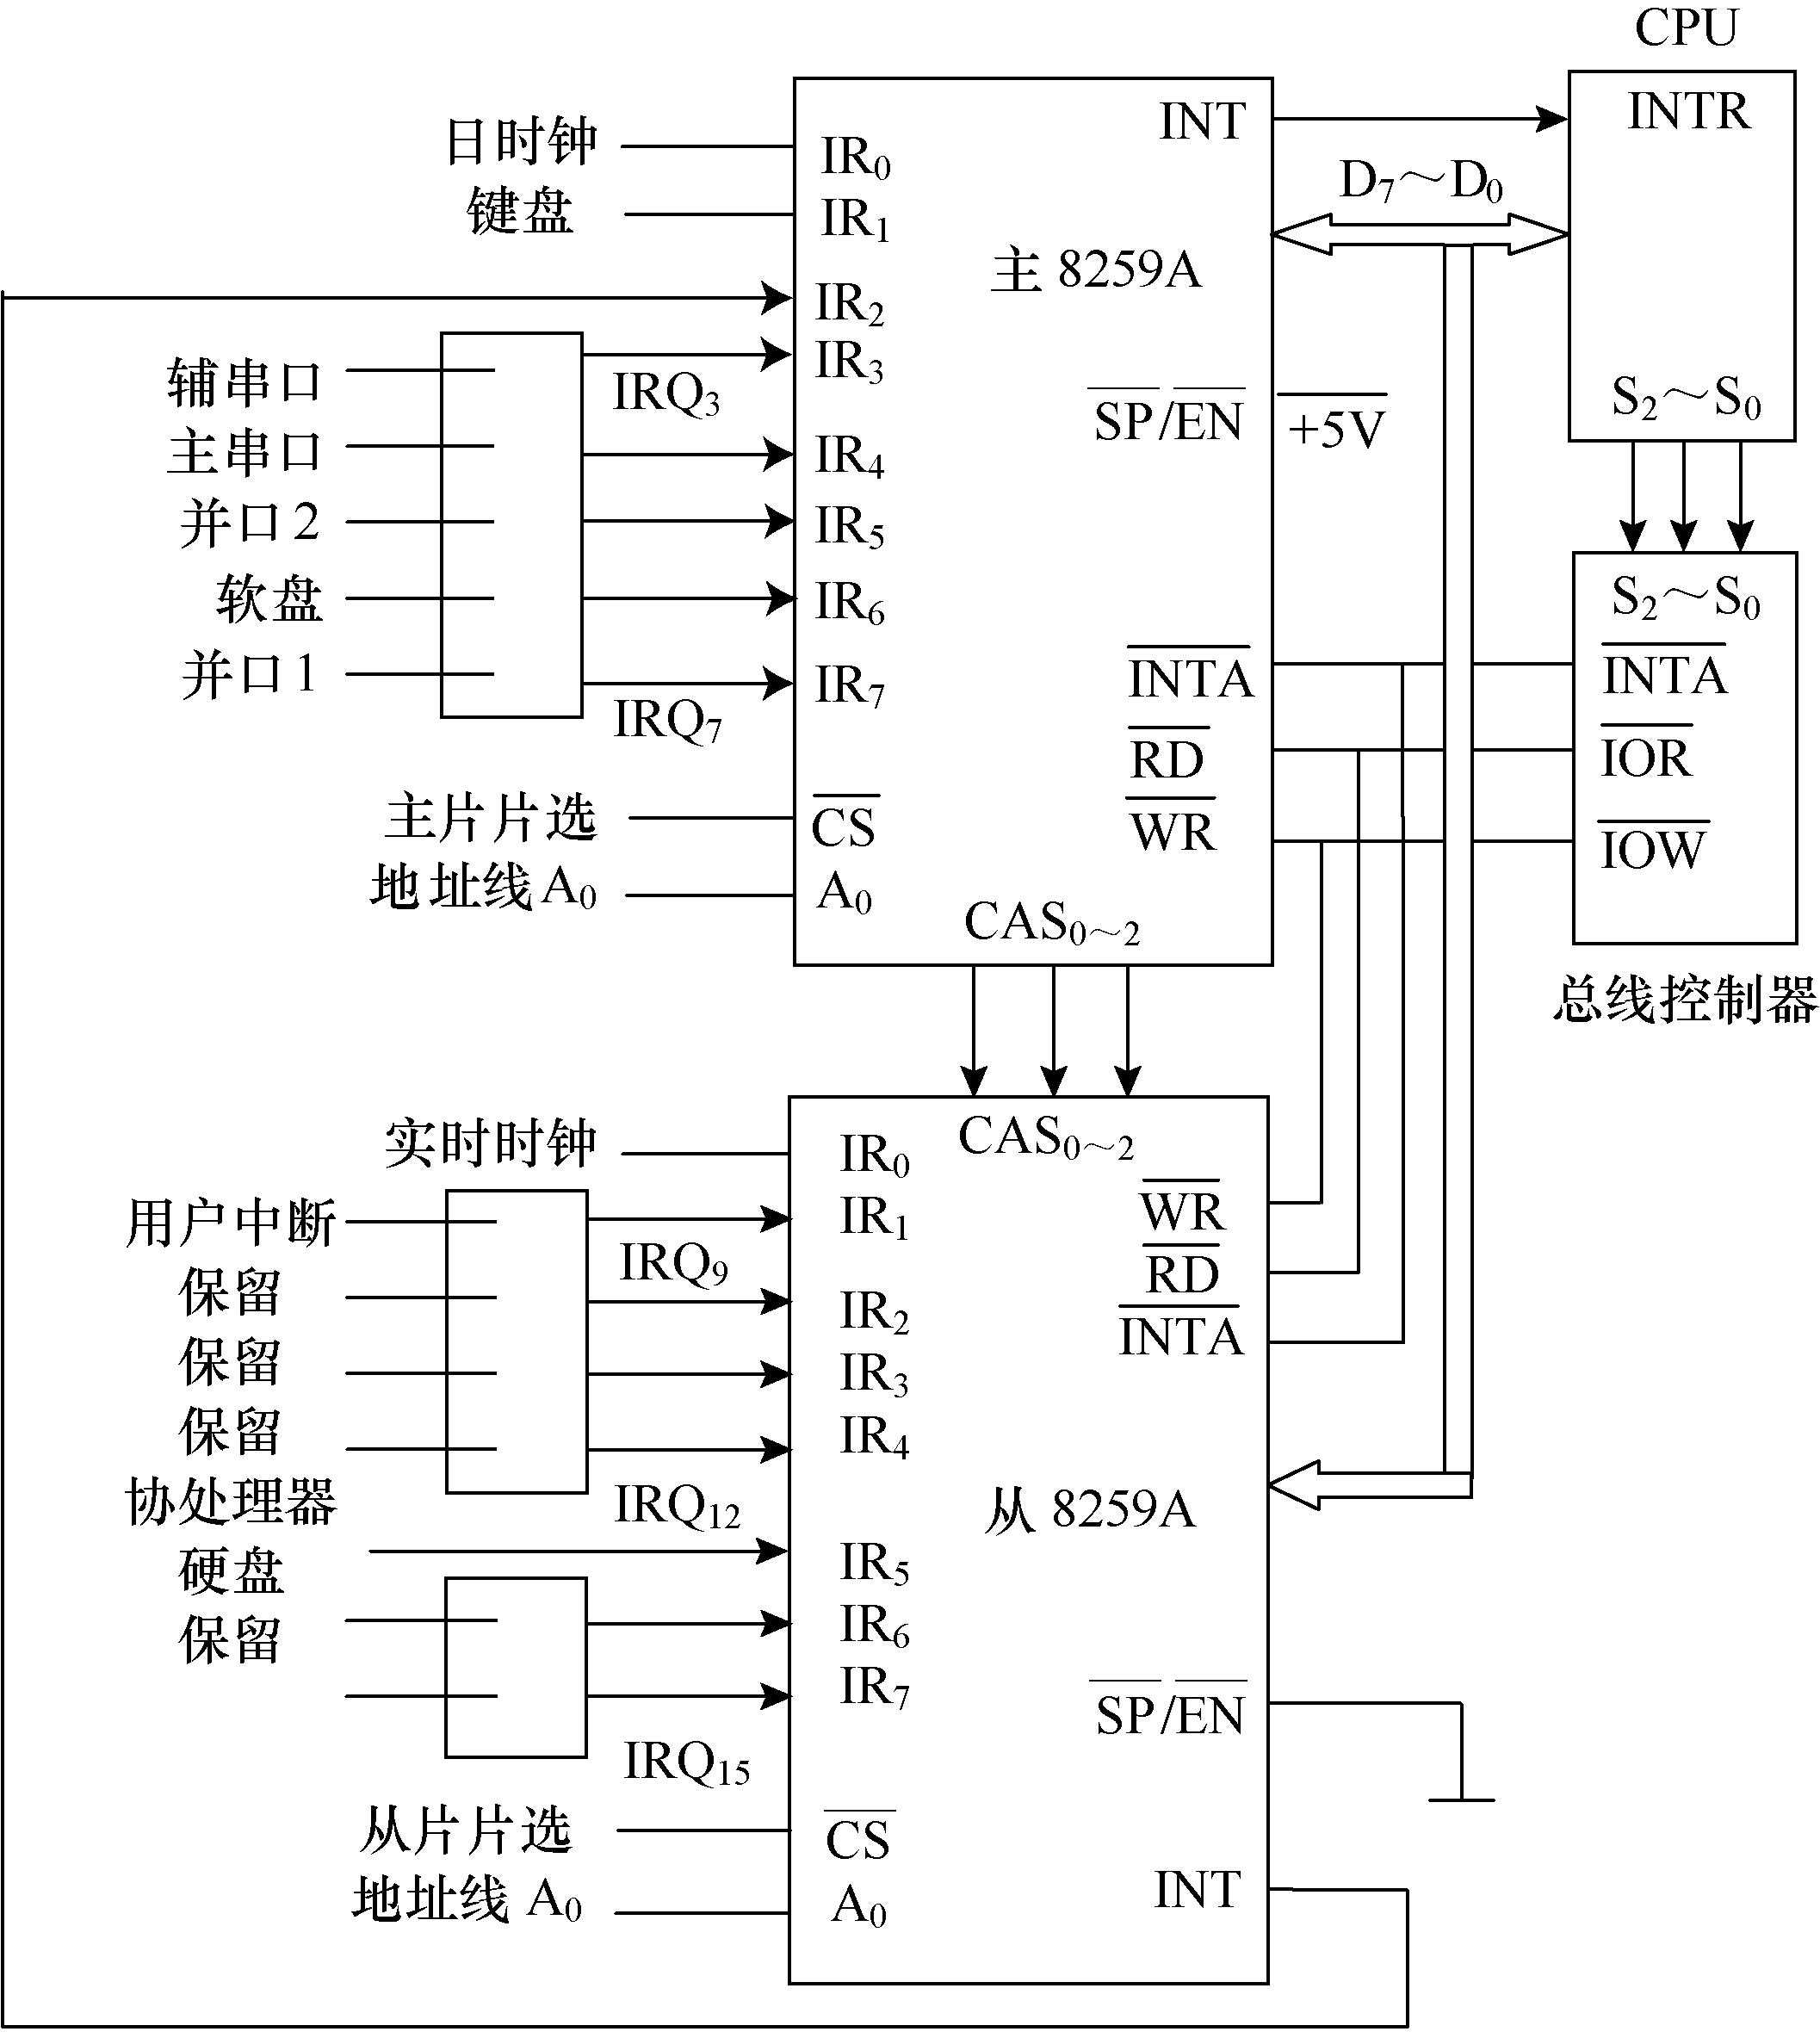
两个8259A的级联图

Slide 47
对两片8259A的初始化
;对主片8259A的初始化
INTM00 EQU 020H ;主8259A端口0
1NTM01 EQU 021H ;主8259A端口l
……
MOV AL, 00010001B;ICWl; 边沿触发，要ICW4；级联方式，要ICW3
OUT INTM00, AL
JMP SHORT$+2 ;I/O端口延时
MOV AL, 00001000B ;ICW2：设置主片的中断向量，起始的中断向量为08H
OUT INTM01, AL
JMP SHORT$+2
MOV AL, 00000100B ;ICW3：表示从8259A的INT输出是连接到主片的IR2

Slide 48
对两片8259A的初始化
OUT INTM01, AL
JMP SHORT$+2
MOV AL, 00000001B ;ICW4：非总线缓冲，全嵌套，正常的中
断结束（EOI）
OUT INTM01, AL
JMP SHORT$+2
;对从片8259A的初始化
INTS00 EQU 0A0H ;从8259A端口0
1NTS01 EQU 0A1H ;从8259A端口1
MOV AL, 0001000lB ;ICWl：边沿触发，要ICW4；
级联方式，要ICW3
OUT INTS00, Al

Slide 49
对两片8259A的初始化
JMP SHORT $+2
MOV AL, 01110000B ;ICW2：设置从片的中断向量，
起始的中断向量为70H
OUT INTS01, AL
JMP SHORT $+2
MOV AL, 00000010B ;ICW3，设置从片的识别标志，
指定对应主片的IR2
OUT INTS01, AL
JMP SHORT $+2
MOV AL, 00000001B ;ICW4：非总线缓冲，全嵌套，
正常的中断结束
OUT INTS01, AL
JMP SHORT $+2

Slide 50
中断程序设计
MY_INT PROC FAR
    PUSH AX
    PUSH BX
    ….
    STI
    ….
    <中断服务程序主体>
    ….
    CLI
    POP BX
    POP AX
    MOV AL, 20H ; EOI 命令 ， 00100000B
    OUT 20H, AL ; 写入OCW2
    IRET
  MY_INT ENDP

Slide 51
主程序设置中断向量
  CLI
  PUSH DS
  XOR AX, AX
  MOV DS, AX
  MOV BX, n ; 中断类型号
  MOV CL,2
  SHL BX, CL
  MOV AX, OFFSET MY_INT
  MOV [BX], AX
  MOV AX, SEG MY_INT
  MOV [BX+2], AX
  POP DS
  STI

Slide 52
思考题
简述8086处理器硬件中断响应的硬件/软件动作的全过程
初始化8259A控制器，系统中有一片8259A，中断请求用电平触发，中断类型号为60H～67H，特殊全嵌套方式，不用缓冲方式，采用中断自动结束凡是。8259A端口地址为93H/94H
试画出3片8259A的级联图。

